Slide 1
APX Online

Slide 2

What is APX?
The APX Architecture or Extended Java Backend Architecture was created with the aim of being an extension of the Backend Architecture providing the same capabilities in the distributed world.
Based on open source technologies.
Offers a reliable alternative for development of transactions that is not coupled to the channel.
Acts as an extension of the Mainframe platform.
Supports the logic of applications that are adapted to this platform.
Helps reduce the use of the Mainframe
Mission-critical operations for the bank are executed under APX.

Slide 3
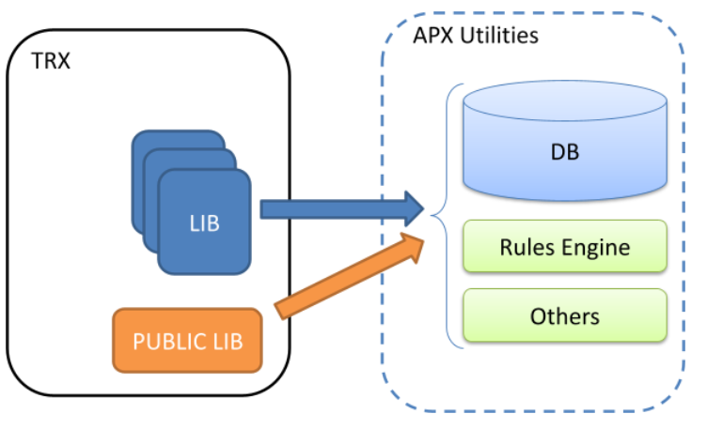
APX Application Component
Notes:
APX Transaction: A transaction is the application unit to be executed in APX Online. It defines the Transactional Unit at the application logic level.
APX Library: Encapsulates the business logic and the access to the data. It publishes its interface so that it can be used by third parties.
DTO: Representation of a Business Entity in the form of a Bean.
The APX Online Architecture is provided with a set of utilities, such as:
Utilities provided by "special" libraries: These are libraries whose utility can be retrieved by the user from the library itself. These libraries are described in the “Creating libraries” section:
Relational database Libraries.
Rules Engine Libraries.
MongoDB Libraries.
Connectors libraries.
Interbackend.
Document Manager.
Document Creator.
API Connector.
…
Common utilities, described in the “Common utilities” section:
Errors and Warnings.
Trace handling.
Input/output information.
Header data recovery.
…

Slide 4
APX libraries
The APX Online Architecture is provided with a set of utilities, such as:
  Relational database Libraries.
  Rules Engine Libraries.
  MongoDB Libraries.
  Connectors libraries.
    Interbackend.
    Document Manager.
    Document Creator.
    API Connector.
Notes:
https://platform.bbva.com/codelabs/apx-online/APX-Codelabs#/apx-online/Environment%20installation/Introduction/

Slide 5
Patterns
Design pattern that invariably leads to a bad solution to a problem
CRUD in libraries.
DTOs in APX components.

Slide 6
CRUD in libraries
Ayuda a tener un mejor mantenimiento de las operativas por entidades y sobre todo para mejorar la reutilización de librerías (mayor granularidad).
Existen dos aproximaciones:
Parcial: solo se implementan algunas de las operaciones básicas (por ejemplo, lecturas de tablas maestras de BBDD, siempre que se añadan nuevas entradas mediante scripts DML).
Completa: se implementan todas las operaciones básicas.
Cada operación debe tener una implementación ligera, evitando extender la lógica más allá del objetivo de la operación (por ejemplo, mezclando operativas con otras entidades).
Notes:
Se utilizará este patrón siempre que se requieran algunas de las operaciones básicas (Create, Read, Update y Delete) sobre una entidad.
Este patrón se aplica a cualquier medio de almacenamiento (BBDD, archivos, etc

Slide 7
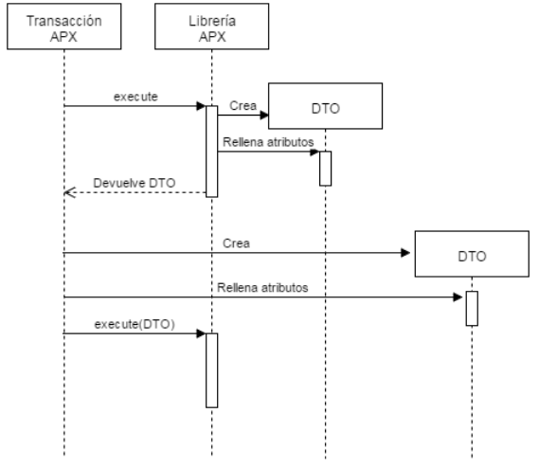
DTOs in APX components.
Ayuda en la identificar agrupaciones de datos simples y/o complejos, y evita duplicidad de código.
Es obligatorio que los DTOs se implementen dentro de un empaquetado independiente (Bundle DTO) de los componentes de APX de más alto nivel (Transacciones, Librerías y Batch)
Se pueden generar jerarquías de clases DTO, con la única restricción de que estas clases no tengan dependencias circulares entre ellas.

Slide 8
Antipatterns
Design pattern that invariably leads to a bad solution to a problem
Blob in Libraries.
Magic container in Libraries

Slide 9
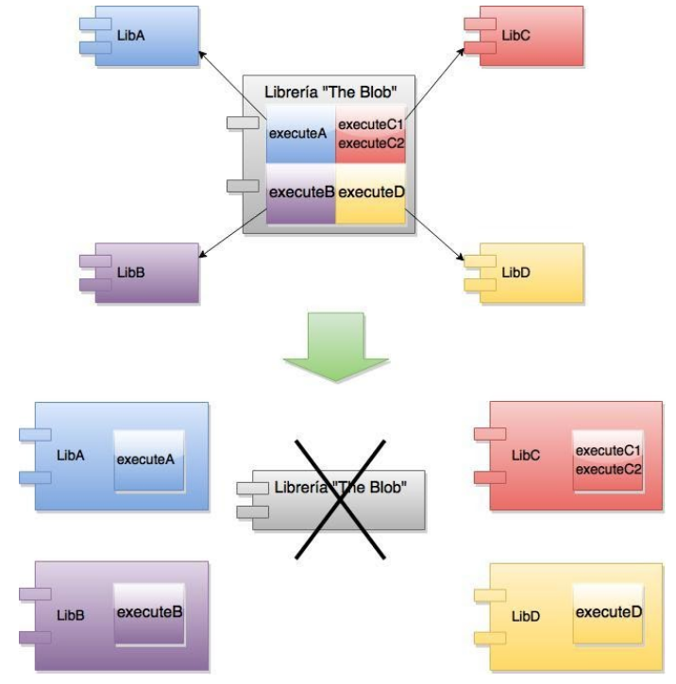
Blob in libraries
Suele representarse como una única librería que contiene la mayoría de la funcionalidad y que otras librerías utilizan incorrectamente de apoyo.
La solución pasa por realizar un “refactoring” del rediseño entre las librerías involucradas.
Notes:
La clave del problema es que “The Blob” puede contener un porcentaje muy elevado de responsabilidades dentro de la solución a diseñar.
”The Blob” normalmente es muy complicada de reutilizar y probar. Puede ser ineficiente o introducir excesiva complejidad si se reutiliza para pequeñas partes de su funcionalidad.
“The Blob” puede ser costosa de cargar en memoria, usando recursos excesivos incluso para operaciones simples.
Una modificación de “The blob” puede ser crítica para múltiples operativas para librerías dependientes. El volumen de pruebas de regresión puede ser muy alto.
El despliegue de “The Blob” causa que todas las librerías relacionadas deban reinstalarse, creando un problema de indisponibilidad temporal del servicio y una carga adicional al sistema.

Slide 10
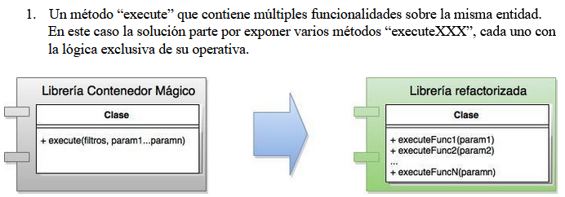
Magic container in libraries
Suele representarse en una librería que contiene un solo método “execute” con parámetros que actúan como filtros y que engloba diversas funcionalidades dispares en función de sus parámetros de entrada.
La solución pasa por realizar un “refactoring” de la librería y una disgregación por entidades.
Notes:
Es muy complicada de probar. Dado que contiene múltiples funcionalidades.
Alta complejidad ciclomática, ya que son necesarias muchas sentencias de control para realizar correctamente el filtrado.
Una modificación del método “execute” puede ser crítica para múltiples operativas para librerías dependientes. El volumen de pruebas de regresión puede ser muy alto.

Slide 11
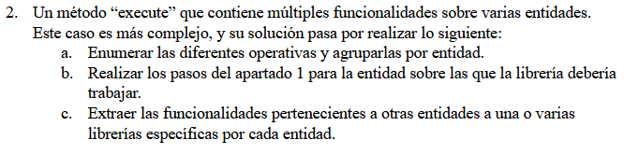
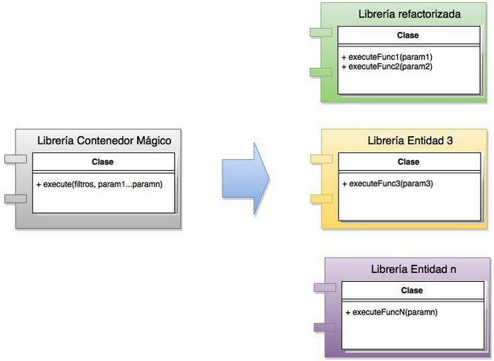

Slide 12
APX Console
APX Operation Console was created to provide a tool to the developers and administrators of the environment to manage operations on the platform, for example, configuration management, verification of the application components or search of executed or executing jobs.
Components
In this view, the transactions, dtos and libraries can be filter by UUAA. This view shows the component detail, the status of each component by instance, the activation status of the component and the button to activate spans (transactions and libraries).

Slide 13
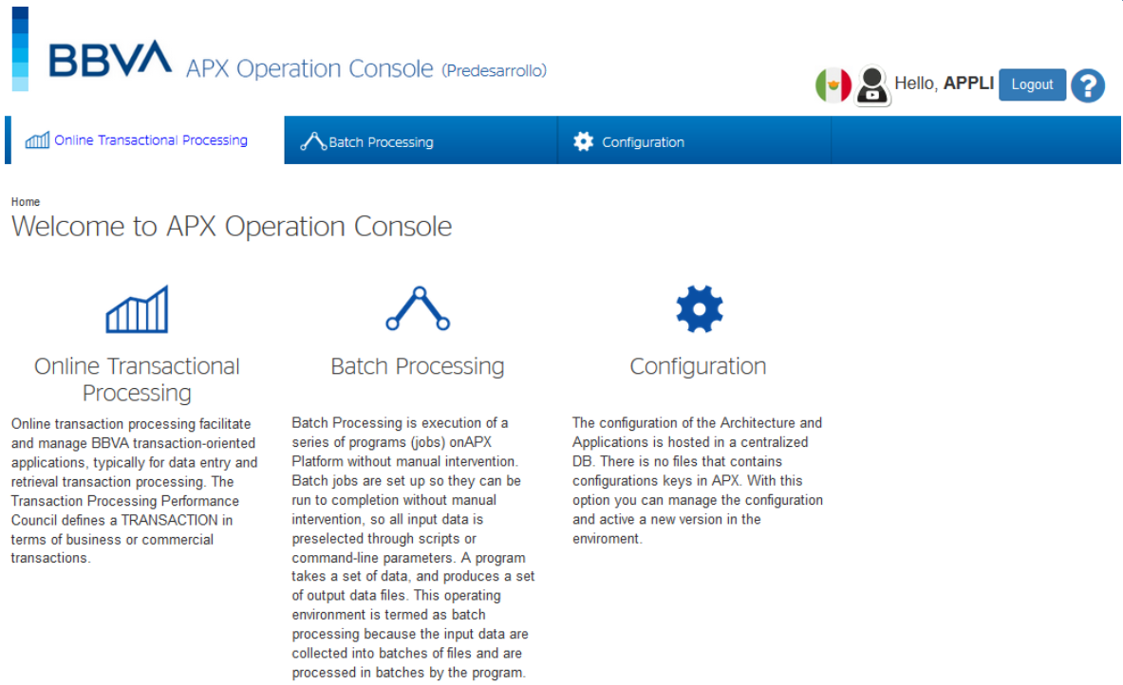

Slide 14
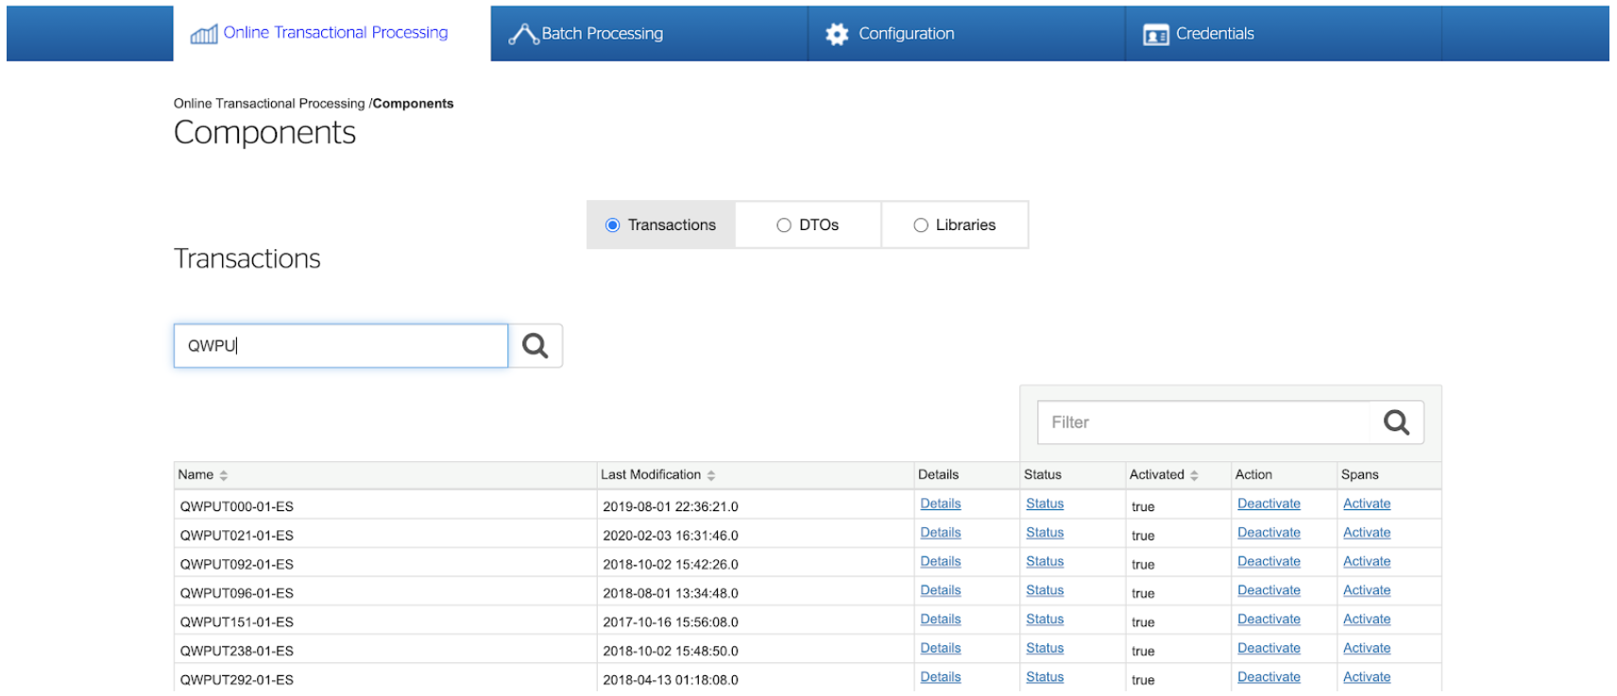

Slide 15
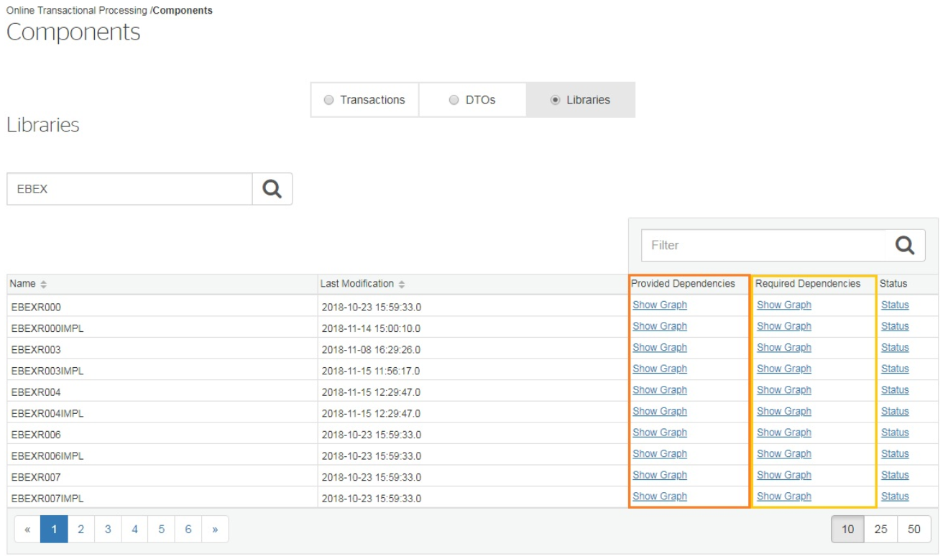

Slide 16
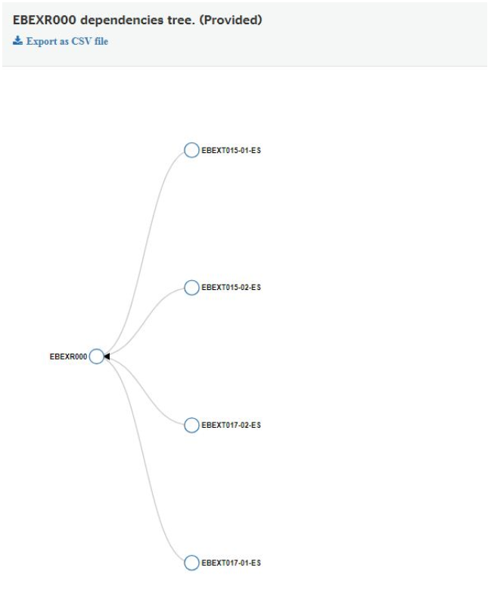

Slide 17
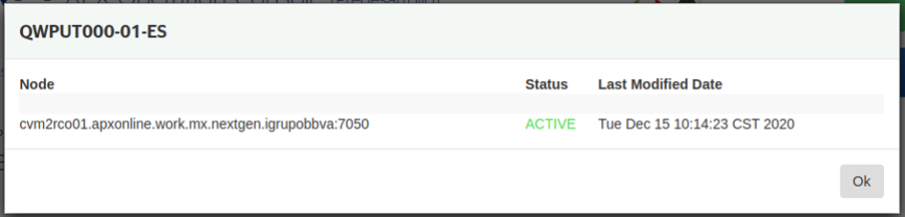

Slide 18
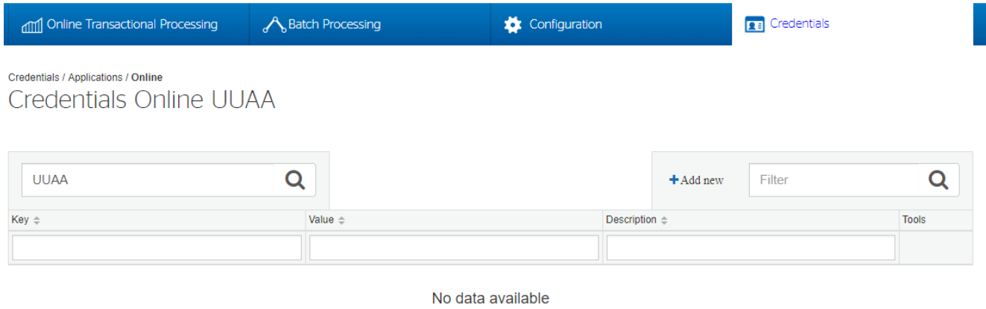
Credentials
An application can create credential for access to Databases or any other system that requires authentication. This can be done for Online and Batch using the "Credentials" option, which is available for the administrators of the environment.
In the view Credentials > Applications > Online / Batch credentials can be created for Online or Batch. UUAA is has to be written to indicate that the credentials are for thar app.

Slide 19
To add new credentials, push “Add New” button and a pop-up will be displayed. Key, Value and Description fields have to be filled.
Key: The name of the configuration to be inserted.
Value: The value to be assigned to the configuration.
Family: The type of configuration to be inserted, for example, it can be Oracle, Mongo, Interbackend, ElasticSearch, etc.
Description: Details about this configuration (what it is, why it’s been created, etc).
Observation: It can be additional information (a particularity, a condition to use this configuration, etc).
Profile: If this application is for R2 or R3. By default the value is DE (R2 if R3 is not defined). In this file can be defined category of configuration too (Critical, quarantine, etc).
Environment Dependent: If this configuration changes according the environment.
  Null: Not indicated.
  0: Independent.
  1: Dependent.

Slide 20
